Slide 1
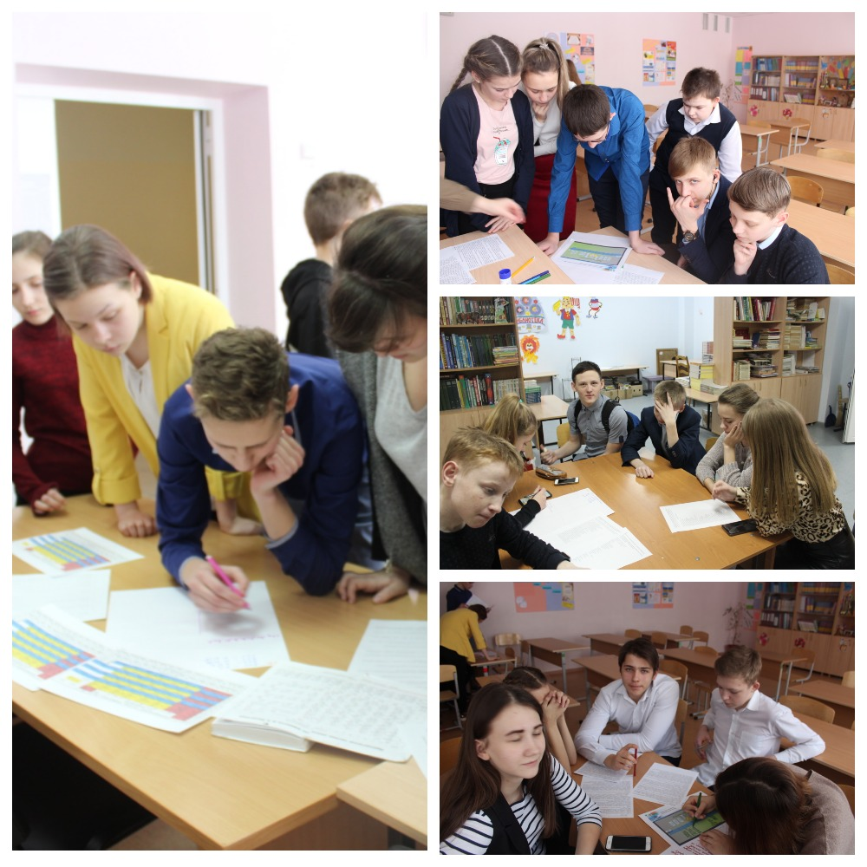
Месячник науки в Тюменской области Открытый урок
Класс:
8А, 8Б
Педагоги:
Полещук С.И.
Усольцева Е.В.
Коршунова С.В.
Февраль 2019

Slide 2
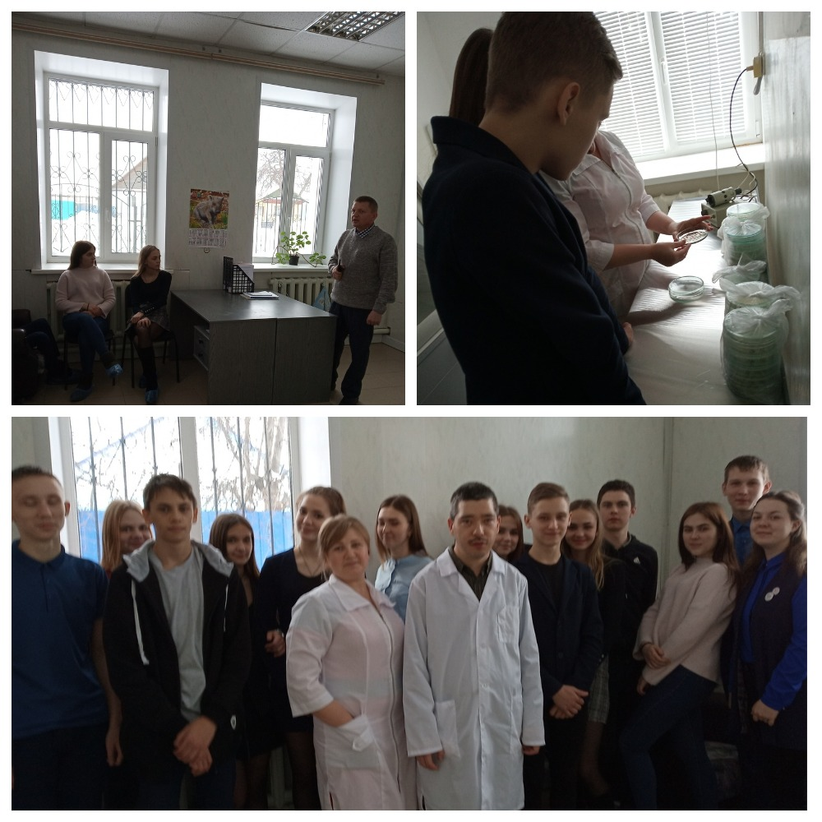
Месячник науки в Тюменской области Экскурсия Голышмановскую районную станцию по борьбе с болезнями животных
Класс:
10Б
Педагоги:
Кутырева О.В.
25.02. 2019

